Slide 1
Prediksi Awal Bulan Syawwal 1432 Hijriyah
source: http://rukyatulhilal.org/visibilitas/indonesia/1432/syawwal/index.html
by Mutoha Arkanuddin

Slide 2
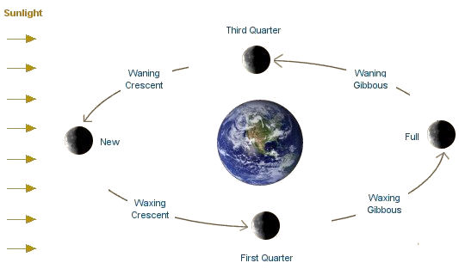
Bagaimana Bisa Terjadi Hilal dan Purnama?

Slide 3

Moon Phase Simulation
Silahkan klik bidang hitam dan tunggu sejenak, maka akan terlihat simulasi fasa bulan

Slide 4
Prediksi Awal Bulan Syawwal 1432 H
Lebaran tahun ini dikhawatirkan akan berbeda hari antara penetapan pemerintah (Isbat) yang diperkirakan menetapkan 1 Syawwal 1432 H jatuh pada Rabu (31/8) dengan keputusan beberapa ormas-ormas seperti Muhammadiyah, Persis dan mungkin HTI yang sejak awal menetapkan 1 Syawwal jatuh pada Selasa (30/8).
Hal ini juga terlihat dari kalender mereka yang mencantumkan tanggal 1 Syawwal yang berbeda dengan kalender umum pemerintah.
Sementara NU dan Al-Irsyad Al-Islamiyah dipastikan akan mengikuti keputusan pemerintah yaitu berlebaran pada Rabu (31/8) karena secara kriteria kesimpulannya sama.

Slide 5
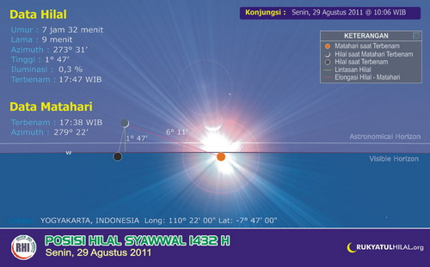
Prediksi Awal Bulan Syawwal 1432 H
Senin (29/8) sore merupakan saat pelaksanaan rukyatulhilal untuk menentukan awal bulan Syawwal 1432 Hijriyah.
Sore itu, (misalkan untuk wilayah Yogyakarta), Matahari terbenam pada pukul 17:38 WIB pada azimuth 279° 22' atau 9,3° di Utara titik Barat.
Tinggi Hilal (Bulan) saat Matahari terbenam 1,7° diatas horizon di Selatan Matahari.
Bulan terbenam pada 17:47 WIB pada azimuth 273°12'.
Pada kondisi ini secara astronomis Hilal mustahil dapat dirukyat.
Ambil contoh : Posisi hilal saat Maghrib di Yogyakarta 29-8-2011

Slide 6
Ijtimak / Konjungsi / New Moon
Terjadi pada :
  Senin, 29 Agustus 2011 @ 10:06 WIB - 11:06 WITA - 12:06 WIT
  atau Senin, 29 Agustus 2011 @ 03:06 UT
Visibilitas (kenampakan) Hilal pada hari terjadinya Ijtimak selepas Matahari terbenam diseluruh dunia, khususnya kawasan Indonesia, ditunjukkan pada gambar peta dibawah ini. Peta visibilitas mengacu pada Kriteria Odeh yang mengadopsi Limit Danjon sebesar 6° yaitu syarat ketinggian hilal agar terlihat dengan mata telanjang. Kriteria tersebut dikemas dalam sebuah software Accurate Times yang menjadi acuan pembuatan peta visibilitas ini.

Slide 7
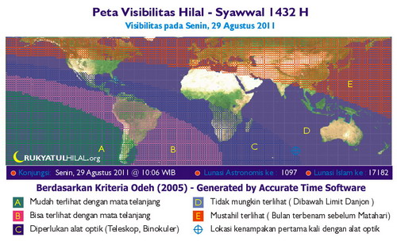
Sangat tidak mungkin daerah yang berada dibawah arsiran MERAH (E) dapat menyaksikan Hilal, sebab pada saat itu Bulan terbenam lebih dulu sebelum Matahari terbenam atau ijtimak lokal (topocentric conjunction) terjadi setelah Matahari terbenam.
Daerah yang berada pada area BIRU TUA (D) (takberarsiran) juga tidak memiliki peluang menyaksikan hilal sekalipun menggunakan alat bantu optik (binokuler/teropong), sebab kedudukan Hilal masih sangat rendah ( <6° ) dan terang cakram Bulan masih terlalu kecil sehingga cahaya Hilal tidak mungkin teramati.
Hilal baru mungkin dapat teramati menggunakan alat bantu optik pada area dibawah arsiran BIRU MUDA (C). Pada area ini pun masih sangat sulit karena dibutuhkan kondisi langit yang sangat cerah terutama dilangit Barat.
Wilayah yang berada dalam arsiran UNGU (B) hanya dapat menyaksikan hilal menggunakan alat bantu optik sedangkan untuk melihat langsung dengan mata diperlukan kondisi cuaca yang sangat cerah dan ketelitian pengamatan.
Hilal dengan mudah dapat disaksikan pada area dibawah arsiran HIJAU (A) baik menggunakan mata telanjang apalagi menggunakan peralatan optik dengan syarat kondisi udara dan cuaca cukup baik.
Peta ini dibuat dan hanya berlaku untuk daerah 60° Lintang Utara sampai 60° Lintang Selatan.

Slide 8
Prediksi Awal Bulan Menurut Berbagai Kriteria

Slide 9
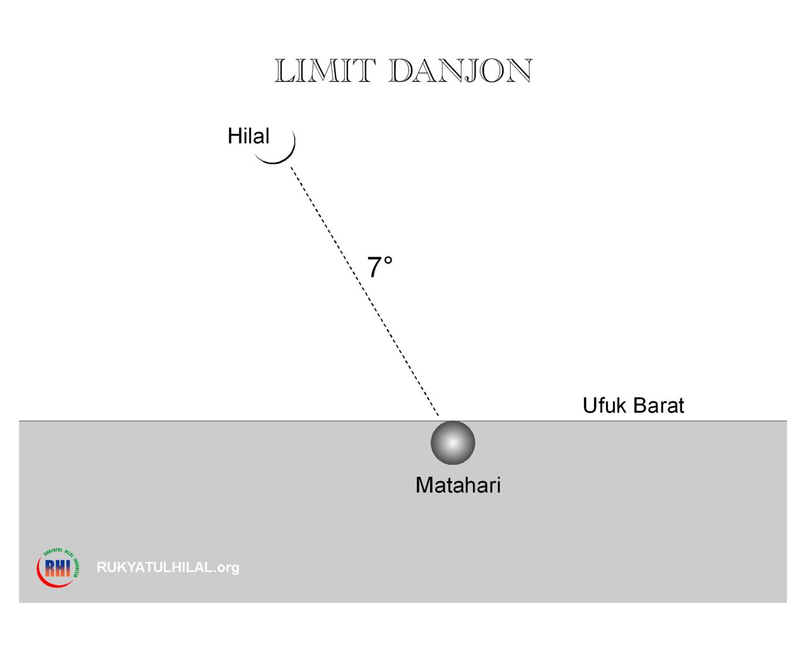
1. Menurut Kriteria Rukyat Hilal (Teori Visibilitas Hilal)
Melihat lokasi Indonesia menurut peta visibilitas di atas, menggunakan teori Visibilitas Hilal maka seluruh wilayah Indonesia mustahil dapat menyaksikan hilal pada hari pertama ijtimak sore setelah Matahari terbenam. Dengan mata telanjang, Hilal baru mungkin dirukyat pada hari kedua ijtimak. Dengan demikian maka diberlakukan ISTIKMAL sehingga awal bulan akan jatuh pada: Rabu, 31 Agustus 2011.
(Catatan: Waspadai dengan apa yang disebut sebagai Hilal Syar‘i yaitu pengakuan menyaksikan hilal pada saat hilal belum mungkin atau bahkan mustahil di rukyat, namun sah digunakan sebagai dasar penetapan isbat karena yang bersangkutan bersedia disumpah dengan alasan 'demi kemaslahatan umat')

Slide 10
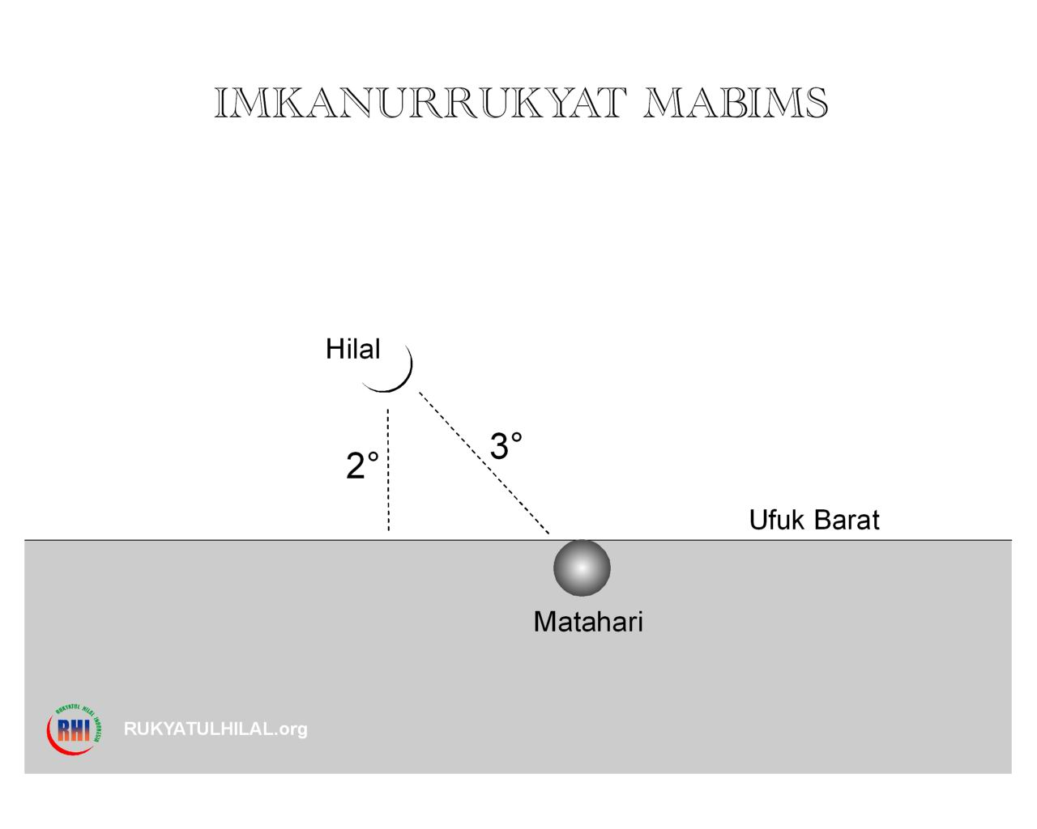
2. Menurut Kriteria Hisab Imkanur Rukyat
Pemerintah RI melalui pertemuan Menteri-menteri Agama Brunei, Indonesia, Malaysia dan Singapura (MABIMS) menetapkan kriteria yang disebut Imkanur Rukyah yang dipakai secara resmi untuk penentuan awal bulan bulan pada Kalender Islam negara-negara tersebut yang menyatakan :Hilal dianggap terlihat dan keesokannya ditetapkan sebagai awal bulan Hijriyah berikutnya apabila memenuhi salah satu syarat – syarat berikut:
(1) Ketika Matahari terbenam, ketinggian Bulan diatas horison tidak kurang dari 2° dan
(2) Jarak lengkung Bulan - Matahari (sudut elongasi) tidak kurang dari 3°. Atau
(3) Ketika Bulan terbenam, umur Bulan tidak kurang dari 8 jam selepas konjungsi/ijtimak berlaku.
Belakangan kriteria ini hanya dipakai oleh Indonesia dan Malaysia sementara Singapura menggunakan Hisab Wujudul Hilal dan Brunei Darussalam menggunakan Rukyat Hilal berdasar Teori Visibilitas.
Menurut Peta Ketinggian Hilal tersebut, pada hari pertama ijtimak syarat Imkanur rukyat MABIMS belum terpenuhi. Dengan demikian diberlakukan ISTIKMAL sehingga awal bulan jatuh pada : Rabu, 31 Agustus 2011.

Slide 11
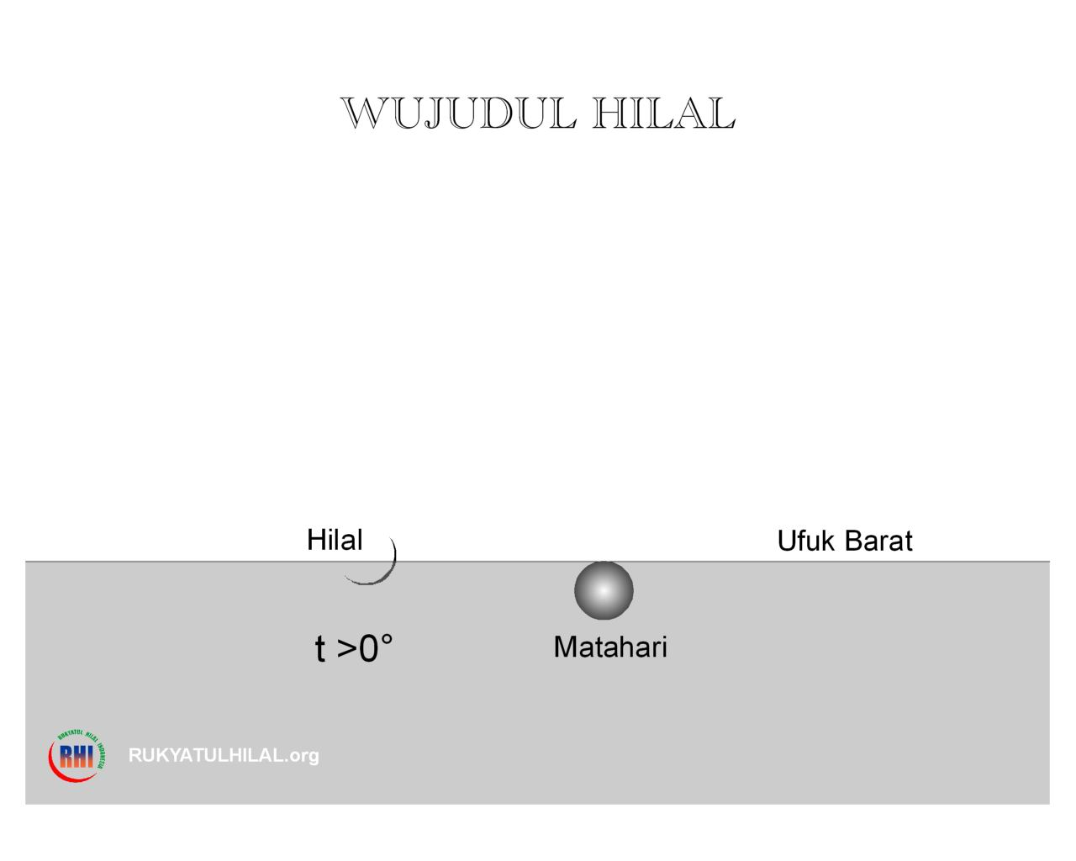
3. Menurut Kriteria Hisab Wujudul Hilal
Kriteria Wujudul Hilal dalam penentuan awal bulan Hijriyah menyatakan bahwa : "Jika setelah terjadi ijtimak, bulan terbenam setelah terbenamnya matahari maka malam itu ditetapkan sebagai awal bulan Hijriyah tanpa melihat berapapun sudut ketinggian bulan saat matahari terbenam". Berdasarkan posisi hilal saat matahari terbenam di beberapa bagian wilayah Indonesia maka syarat wujudul hilal sudah terpenuhi. Maka awal bulan ditetapkan jatuh pada : Selasa, 30 Agustus 2011.

Slide 12
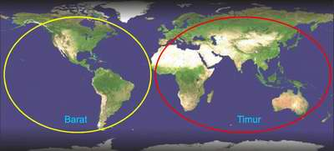
4. Menurut Kriteria Kalender Hijriyah Global
Universal Hejri Calendar (UHC) merupakan Kalender Hijriyah Global usulan dari Komite Mawaqit dari Arab Union for Astronomy and Space Sciences (AUASS) berdasarkan hasil Konferensi Ke-2 Atronomi Islam di Amman Jordania pada tahun 2001. Kalender universal ini membagi wilayah dunia menjadi 2 region sehingga sering disebut Bizonal Hejri Calendar. Zona Timur meliputi 180° BT ~ 20° BB sedangkan Zona Barat meliputi 20° BB ~ Benua Amerika. Adapun kriteria yang digunakan tetap mengacu pada visibilitas hilal (Limit Danjon).
Pada hari pertama ijtimak zone Barat maupun zone Timur belum masuk dalam kriteria Limit Danjon. Dengan demikian awal bulan di masing-masing zona akan jatuh pada :
Zona Timur : Selasa, 30 Agustus 2011.
Zona Barat : Rabu, 31 Agustus 2011.

Slide 13
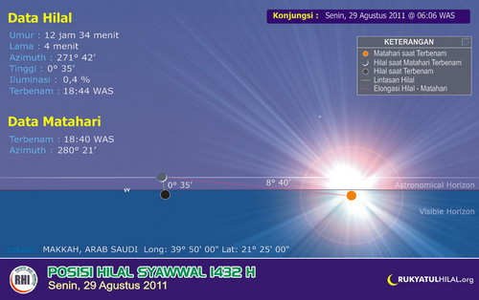
5. Menurut Kriteria Rukyat Hilal Saudi
Kurangnya pemahaman terhadap perkembangan dan modernisasi ilmu falak yang dimiliki oleh para perukyat sering menyebabkan terjadinya kesalahan identifikasi terhadap obyek yang disebut "Hilal" baik yang "sengaja salah" maupun yang tidak disengaja. Klaim terhadap kenampakan hilal oleh seeorang atau kelompok perukyat pada saat hilal masih berada di bawah "limit visibilitas" atau bahkan saat hilal sudah di bawah ufuk sering terjadi. Sudah bukan berita baru lagi bahwa Saudi kerap kali melakukan istbat terhadap laporan rukyat yang "kontroversi".
Kalender resmi Saudi yang dinamakan "UmmulQura" yang telah berkali-kali mengganti kriterianya hanya diperuntukkan sebagai kalender untuk kepentingan non ibadah. Sementara untuk ibadah Saudi tetap menggunakan rukyat hilal sebagai dasar penetapannya. Sayangnya penetapan ini sering hanya berdasarkan pada laporan rukyat dari seseorang tanpa terlebih dahulu melakukan klarifikasi dan konfirmasi terhadap kebenaran laporan tersebut apakah sudah sesuai dengan kaidah - kaidah sains astronomi modern yang diketahui memiliki tingkat akurasi yang sangat tinggi.
Posisi Hilal saat Maghrib di kota Makkah

Slide 14
Menurut Kalender Ummul Qura' :
  Kalender ini digunakan Saudi bagi kepentingan publik non ibadah. Kriteria yang digunakan adalah "Telah terjadi ijtimak dan bulan terbenam setelah matahari terbenam di Makkah“ maka sore itu dinyatakan sebagai awal bulan baru. Pada hari pertama ijtimak/konjungsi kondisinya sudah memenuhi syarat. Dengan demikian awal bulan akan jatuh pada : Selasa, 30 Agustus 2011.
Menurut Kriteria Rukyatul Hilal Saudi :
  Rukyatul hilal digunakan Saudi khusus untuk penentuan bulan awal Ramadhan, Syawal dan Zulhijjah. Kaidahnya sederhana "Jika ada laporan rukyat dari seorang atau lebih pengamat / saksi yang dianggap jujur dan bersedia disumpah maka sudah cukup sebagai dasar untuk menentukan awal bulan tanpa perlu dilakukan uji sains terhadap kebenaran laporan tersebut".
  Melihat posisi Hilal, mustahil rukyat di Saudi pada hari pertama ijtimak. Namun demikian jika ada yang mengaku berhasil maka awal bulan akan jatuh pada : Selasa, 30 Agustus 2011. (Hilal syar’i)
  Namun jika laporan rukyat gagal (harusnya memang demikian) maka awal bulan akan jatuh pada : Rabu, 31 Agustus 2011.

Slide 15
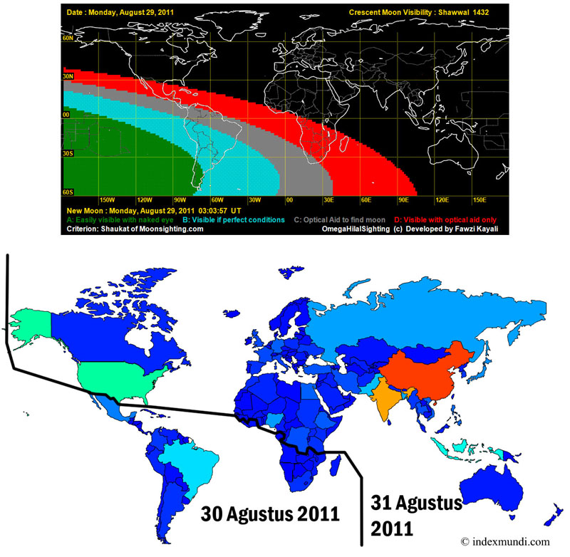
Scan Prakiraan Ketertampakan Hilal di Muka Bumi pada 29 Agustus 2011
Garis pemisah yang berlebaran 30-8-2011 dan 31-8-2011

Slide 16
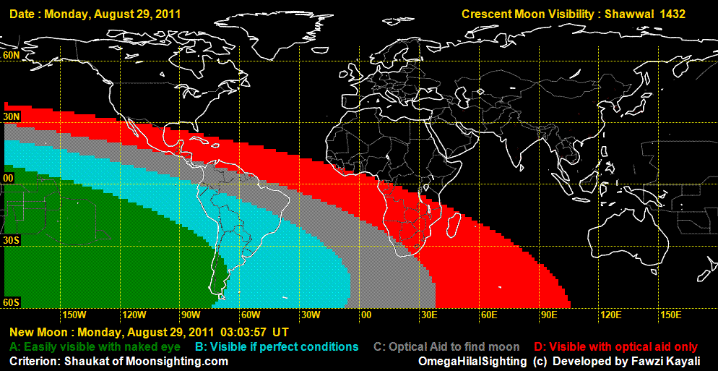
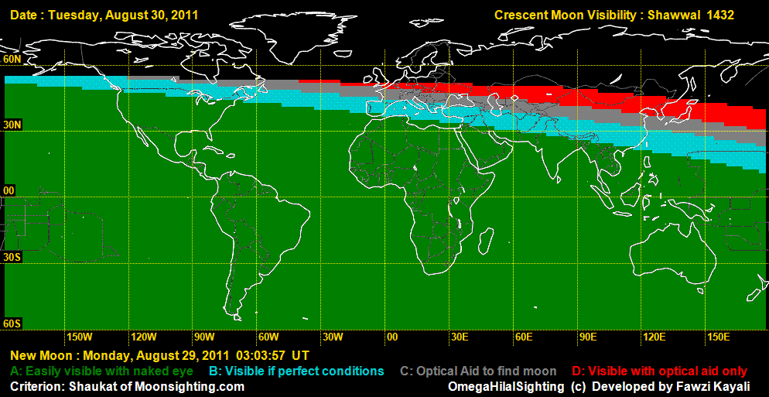
Posisi hilal global saat maghrib di muka bumi, 29-8-2011
Posisi hilal global saat maghrib di muka bumi, 30-8-2011
source: www.moonsighting.com

Slide 17
Hadist berikut adalah dalil bahwa seorang muslim hendaknya berpuasa dan berbuka (ber-iedul fitri) bersama-sama dengan penduduk negerinya, dengan mayoritas, dan dengan penguasa negeri mereka. Inilah spirit kebersamaan yang diinginkan Rasulullah saw.
: «الصَّوْمُ يَوْمَ تَصُومُونَ، وَالفِطْرُ يَوْمَ تُفْطِرُونَ، وَالأَضْحَى يَوْمَ تُضَحُّونَ»(١)
(ash-shaumu yawma tashumuna wal fithru yawma tufthiruna wal adh-ha yawma tudhahhuna)
"Puasa adalah saat kalian sama-sama berpuasa, Iedul Fitri adalah saat kalian sama-sama ber-iedul fithri, dan Iedul Adh-ha adalah saat kalian sama beri-iedul adha"
(Diriwayatkan oleh Abu Daud dalam bab shiyam (2324), at-Tirmidzi dalam bab shoum, Ibn Majah dalam bab ash-shiyam, dll dari Abu Hurayrah ra. Ibnu Katsir menilai hadits tersebut sahih, sementara al-Albani menilainya hasan)
- أخرجه أبو داود في الصيام (2324)، والترمذي في الصوم (697)، وابن ماجه في الصيام (1660)، وعبد الرزاق في المصنف (7304)، والدارقطني (35)، والبيهقي (6378)، من حديث أبي هريرة رضي الله عنه. وصححه ابن كثير في "إرشاد الفقيه" (1/280)، وحسنه الألباني في "الإرواء" (4/13)

Slide 18
Sekian
Dr. Yusuf Qaradhawi berendapat, jika kaum Muslim tidak mampu mencapai kesepakatan pada tingkat global, minimal mereka wajib berobsesi untuk bersatu dalam satu kawasan. Dan tidak boleh terjadi di satu negara atau satu kota kaum Muslim terpecah-pecah; berbeda pendapat dalam masalah penentuan awal Ramadhan atau Hari Raya. Perbedaan dalam satu negara semacam itu, tidak dapat diterima. Kaum Muslim di negara itu harus mengikuti keputusan pemerintahnya, meskipun berbeda dengan negara lain. Sebab, itu termasuk ketaatan terhadap yang ma'ruf.
(Yusuf Qaradhawi, Fatwa-Fatwa Kontemporer Jilid II (terj.), Jakarta: GIP, 1995, hal. 315).
Kaidah Ushul Fiqih menyatakan: "Al-khurûj minal khilâf mustahabbun" (Menghindar dari perpecahan itu lebih dicintai (sunnah)."
(Lihat, Abu Bakar al-Ahdal asy-Syafii, al-Faraid al-Bahiyah fil-Qawaid al-Fiiqhiyyah, (Semarang: Toha Putra, 1997, hal. 24, kaidah no. 12)
Wallahu a'lam bish-shawab,

